Slide 1
Můj web- jak se naučit běžkovat
David Bauer I2

Slide 2
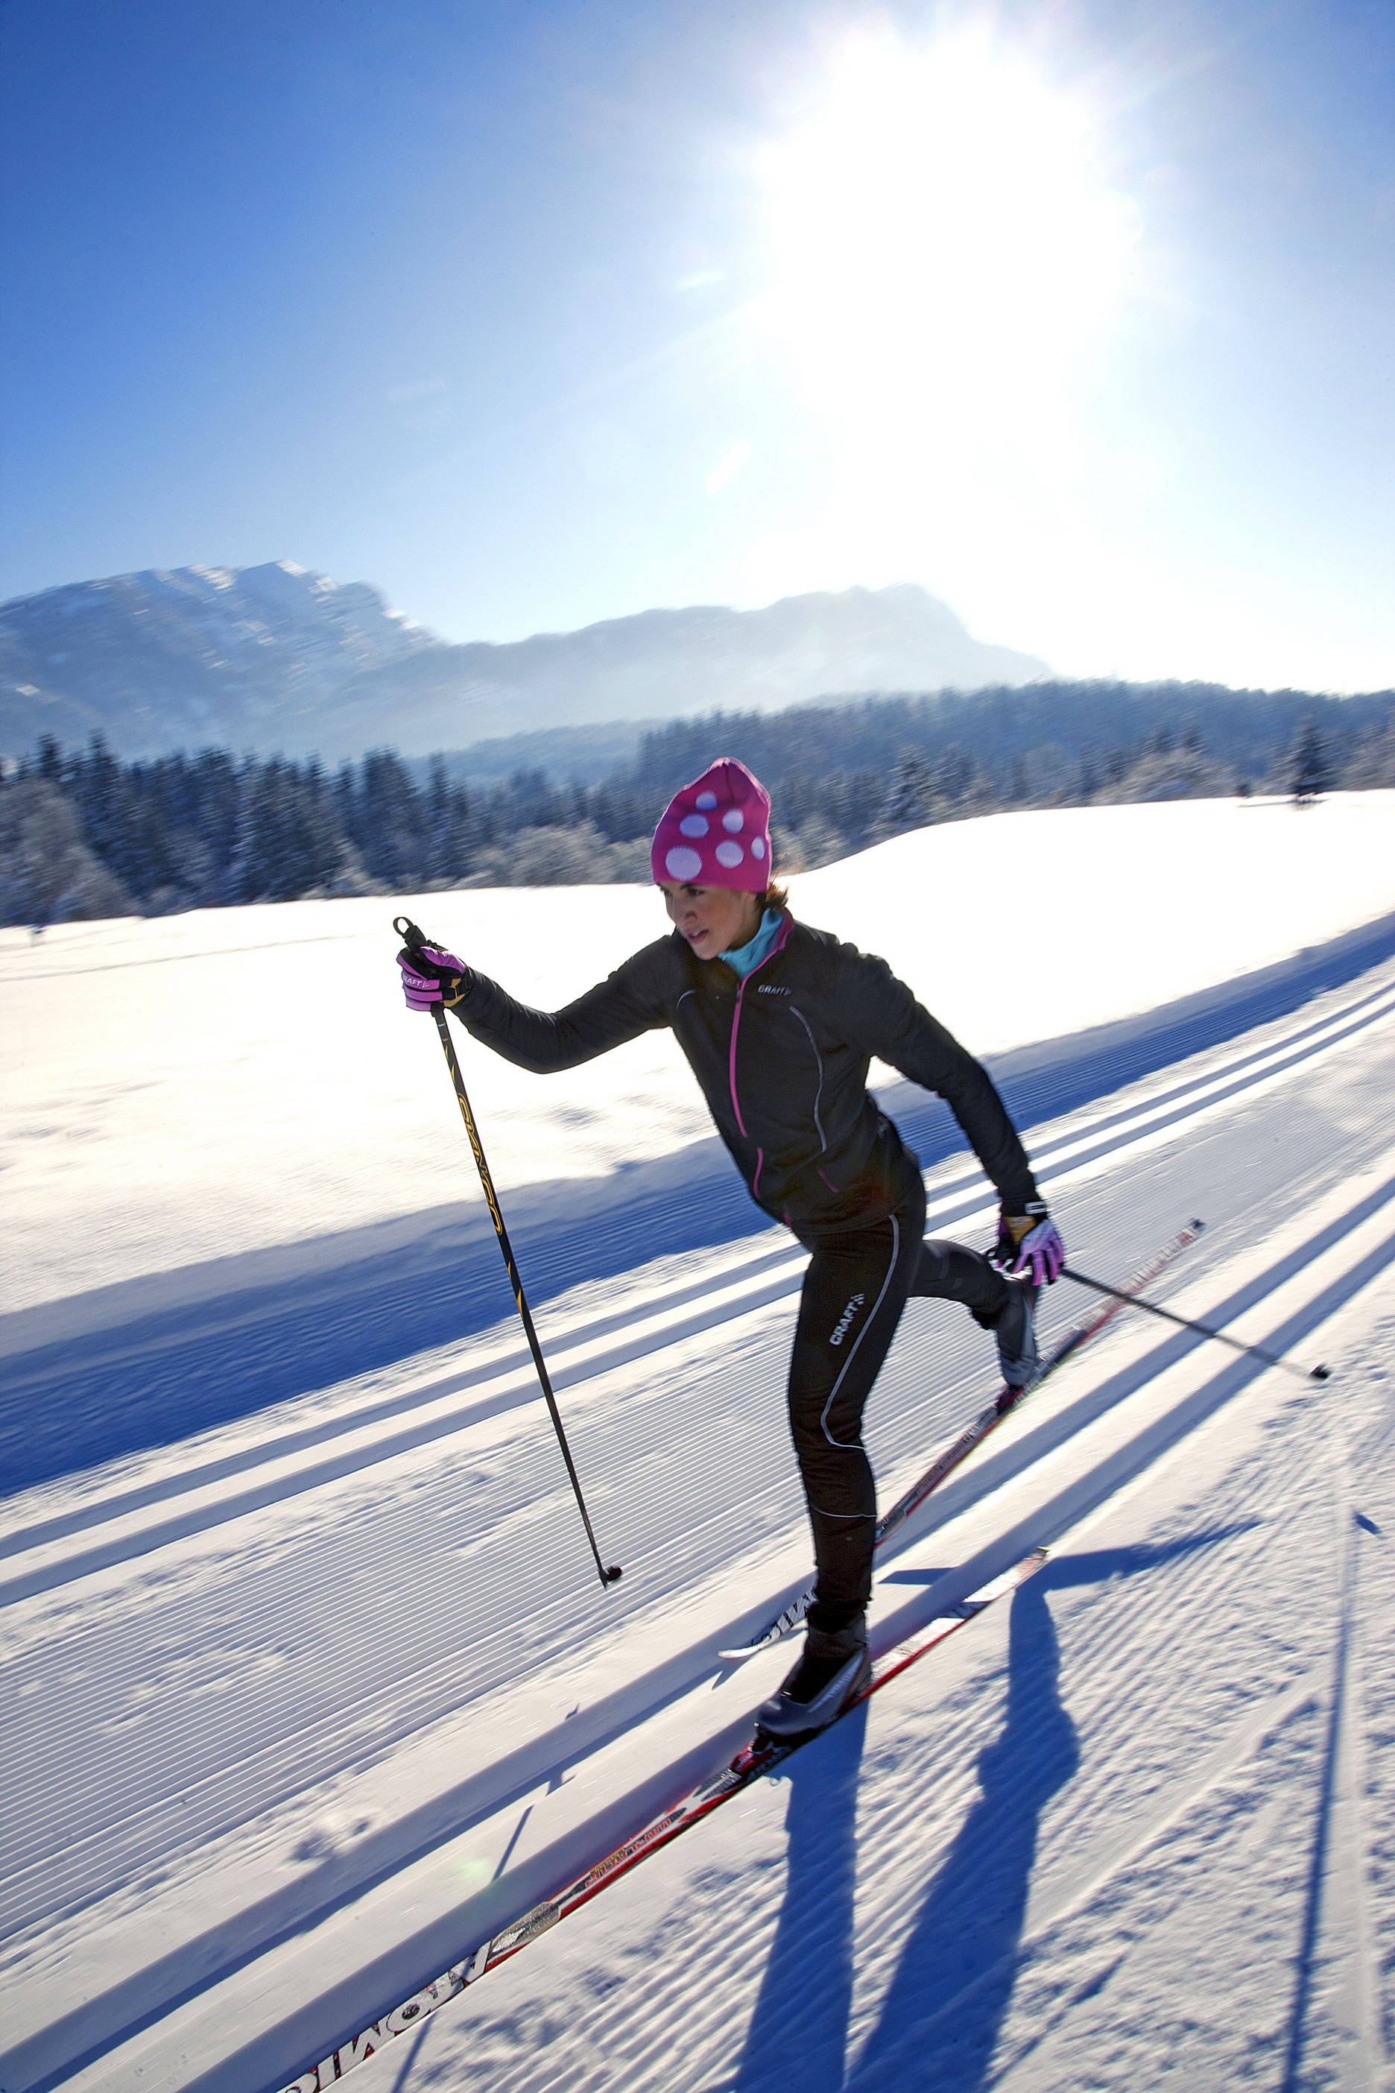
Proč ?
Zábava
Hobbíci
výsledek

Slide 3
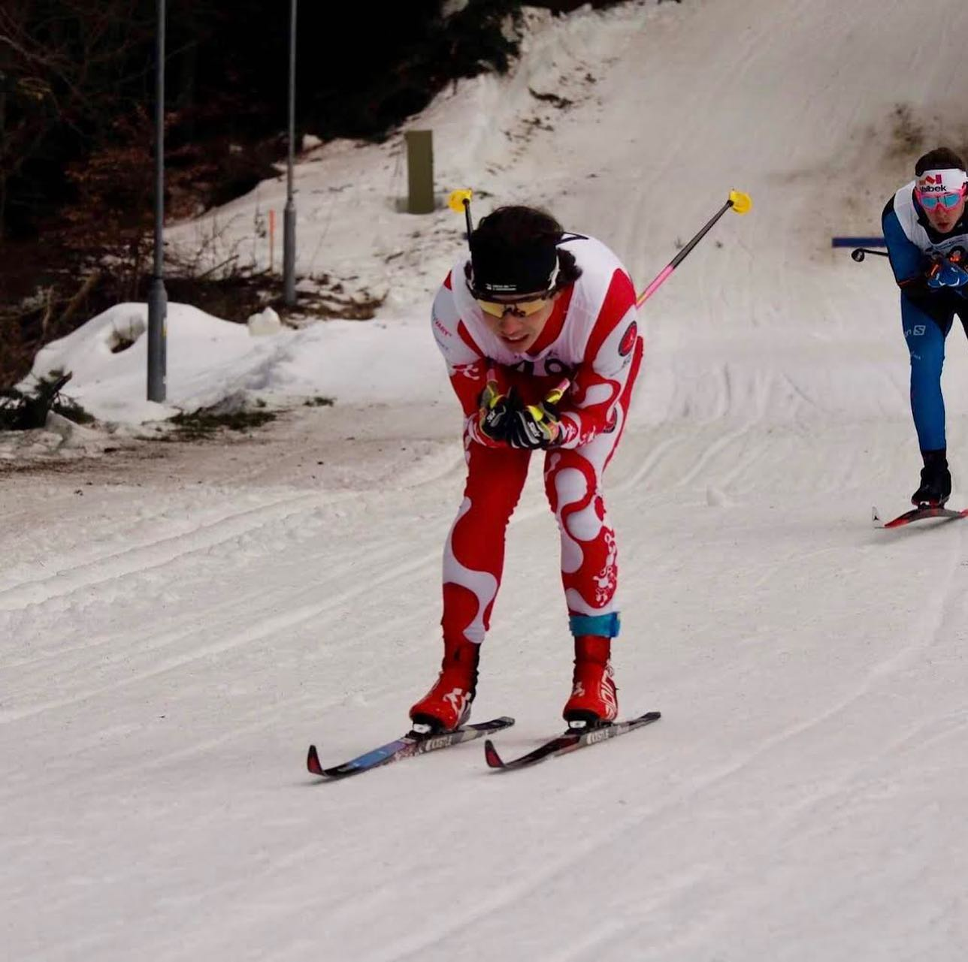
Co tam bude?
Klasická technika
Bruslicí technika
Celkový návod jak na běžky

Slide 4
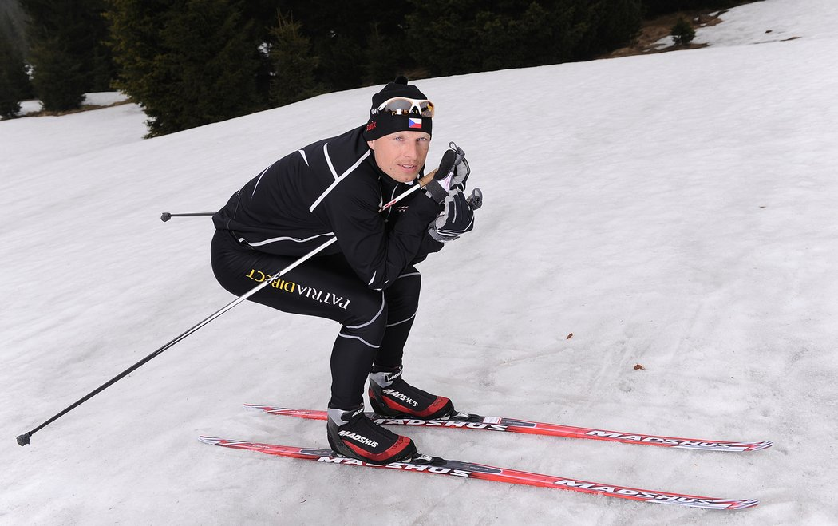
Vybavení na běžky
Běžky
Hole
Boty
Oblečení

Slide 5
KONEC

